Slide 1

Εργαστήριο Φυσικής Ι
Μηχανικής – Θερμοδυναμικής
(Εισαγωγή)

Slide 2
Γιατί Εργαστήρια ;
Πείραμα σημαντικό εργαλείο για κάθε Φυσικό.
Εισαγωγή στη διαδικασία λήψης πειραματικών μετρήσεων και ανάλυσης δεδομένων.
Εργαστηριακή διαπίστωση ισχύος φυσικών νόμων.
Πείραμα…ο τελευταίος «κριτής» κάθε θεωρίας.

Slide 3
Ά ΜΕΡΟΣ
ΔΙΑΔΙΚΑΣΤΙΚΑ ΘΕΜΑΤΑ

Slide 4
Διεξαγωγή των Εργαστηρίων
Θεωρητικά μαθήματα.
Ένα (1) τμήμα.
Διάρκεια 3 ώρες (Δεν υπάρχει το ακαδημαϊκό τέταρτο).
Εκτέλεση 10 εργαστηριακών ασκήσεων.
Παράδοση εργαστηριακών αναφορών ανά εβδομάδα, με διορία μια εβδομάδα μετά την εκτέλεση του κάθε πειράματος.

Slide 5
Διεξαγωγή των Εργαστηρίων
Υποχρεωτική παρουσία.
Μόνο μία (1) απουσία δικαιολογείται (όχι ηθελημένη).
Το πείραμα που χάθηκε, πραγματοποιείται μετά το πέρας του προγράμματος των πειραμάτων.
Ολοκλήρωση όλων των πειραμάτων αποτελεί απαραίτητη προϋπόθεση, για την επιτυχή ολοκλήρωση του εργαστηρίου .
Κυκλική πραγματοποίηση των εργαστηριακών ασκήσεων από κάθε ομάδα. Μόνο η μηδενική εργαστηριακή άσκηση πραγματοποιείται ταυτόχρονα από όλες τις ομάδες.

Slide 6
Προετοιμασία
Πριν την έναρξη του εργαστηρίου (Υλικό στο Εclass)
Μελέτη του κανονισμού του εργαστηρίου.
Εισαγωγή στην Ανάλυση Μετρήσεων και Θεωρίας Σφαλμάτων.
Μεθοδολογία χάραξης γραφικών παραστάσεων.
Κατά τη διάρκεια του εξαμήνου
Μελέτη του πειράματος που πρόκειται να εκτελεστεί, από τον εργαστηριακό οδηγό.
Μελέτη της αντίστοιχης θεωρίας από τον εργαστηριακό οδηγό ή βιβλιογραφία Γενικής Φυσικής .
Μελέτη των εικόνων της πειραματικής διάταξης .

Slide 7
Αξιολόγηση
Ο τελικός βαθμός καθορίζεται από:
1. Εργαστηριακές αναφορές (50%) (Α)
2. Προφορική εξέταση (10%) (Β)
3. Γραπτή (τελική) εξέταση (40%) (Γ)
Μαθηματικός αλγόριθμος υπολογισμού Τελικού Βαθμού:
Τ = 0.5*Α + 0.1*Β + 0.4*Γ
Προϋπόθεση: Προβιβάσιμος βαθμός σε Α, Β, και Γ.
Σε περίπτωση προβιβάσιμου βαθμού σε Α, Β ο βαθμός κατοχυρώνεται και απαιτείται μόνο η τελική εξέταση αλλιώς απαιτείται η επανάληψη του εργαστηρίου σε επόμενο εξάμηνο.

Slide 8
Συγγραφή εργαστηριακών αναφορών (1)
Έναρξη συγγραφής της Εργ.Αναφοράς τουλάχιστον 5 ημέρες πριν την ημερομηνία παράδοσης.
Μέγιστη έκταση αναφοράς: 5 σελίδες κειμένου, δακτυλογραφημένες, με γραμματοσειρά μεγέθους τουλάχιστον 12pt + διαγράμματα + πίνακες μετρήσεων .
3. Τα διαγράμματα χειρόγραφα και σκαναρισμένα ή φωτογραφισμένα
(ευανάγνωστα).
4. Η αναφορά συγγράφεται και από τα δύο (2) μέλη της ομάδας, για τα πρώτα τρία (3) πειράματα,δηλαδή εως και την 3^{η} Εργ.Αναφ. παραδίδουν εντελώς διαφορετικές Εργ.Αναφορές. Σε αντίθετη περίπτωση επέρχεται μηδενισμός και των δύο μελών με το αιτιολογικό της αντιγραφής. Από την 4^{η} εβδομάδα και εξής παραδίδεται μία (1) Εργ.Αναφ. ανά ομάδα .
5. Ηλεκτρονική υποβολή αναφορών στο πληροφοριακό σύστημα Εclass σε μορφή pdf με το όνομα του αρχείου να έχει την ακόλουθη μορφή: G01_E01_ph2292_ph2200.

Slide 9
Συγγραφή εργαστηριακών αναφορών (2)
Η Εργαστηριακή Αναφορά αποτελείται από τα εξής μέρη:
Τίτλος
Περίληψη: Σύντομη περιγραφή αντικειμένου πειράματος και αποτελεσμάτων με ταυτόχρονη παράθεση των αριθμητικών αποτελεσμάτων.(1 σύντομη παράγραφος).
Εισαγωγή: Παράθεση θεωρητικού υποβάθρου, που διέπει το εκάστοτε πείραμα . ΟΧΙ αντιγραφή από τον εργαστηριακό οδηγό κτλ (μέγιστο ½ σελίδα)
Πειραματική διάταξη: Σύντομη περιγραφή, με σχήματα, εικόνες. (μέγιστο ½ σελίδα)
Μετρήσεις: Παράθεση πινάκων με τις μετρήσεις.
Ανάλυση Μετρήσεων: Ανάλυση των μετρήσεων και υπολογισμός των σφαλμάτων, με την παράθεση των αντίστοιχων διαγραμμάτων και αποτελεσμάτων των μετρήσεων. Μία αριθμητική αντικατάσταση πριν το τελικό αποτέλεσμα τόσο στο Φυσ.Μέγεθος όσο και στο Σφάλμα του.
Συμπεράσματα, σχολιασμός αποτελεσμάτων.
Επισύναψη των μετρήσεων.
Επισημάνσεις
  Αν μία Εργαστηριακή Άσκηση (Πείραμα) αποτελείται από περισσότερα από ένα μέρη π.χ. Α’ Μέρος, Β’ Μέρος κτλ. είναι δυνατόν η αντίστοιχη Εργ.Αναφορά να έχει κοινή «Περίληψη» , κοινή «Εισαγωγή» και κοινό το μέρος «Συμπεράσματα και Σχολιασμός Αποτελεσμάτων».
  Οι Εργ. Αναφορές πρέπει να είναι περιεκτικές αλλά κατανοητές.
  Παράδοση αναφορών: Διορία 1 εβδομάδα μετά την πραγματοποίηση του κάθε πειράματος
  Όλες οι Εργαστηριακές Αναφορές συμβάλουν στη διαμόρφωση του τελικού βαθμού.

Slide 10
Διορθωμένες Εργαστηριακές Αναφορές
Στις διορθωμένες Εργ.Αναφορές θα βρείτε:
Τον…ημιτελικό βαθμό από τον/την συνάδελφο βοηθό.
Τον τελικό βαθμό από τον διδάσκοντα.
Παρατηρήσεις, διορθώσεις και σχόλια από τους/τις συνάδελφους βοηθούς συνήθως σε λευκό υπόβαθρο(background) με κόκκινους χαρακτήρες.
Παρατηρήσεις, διορθώσεις και σχόλια από τον διδάσκοντα σε κίτρινο υπόβαθρο(background) με μαύρους χαρακτήρες .
ΣΗΜΑΝΤΙΚΗ ΠΑΡΑΤΗΡΗΣΗ
Οι φοιτητές/φοιτήτριες επιβάλλεται να μελετούν τις παρατηρήσεις, τις διορθώσεις και τα σχόλια των συναδέλφων βοηθών και του διδάσκοντα, ώστε να ληφθούν υπόψιν κατά τη συγγραφή των επόμενων Εργ.Αναφορών.

Slide 11
Β’ ΜΕΡΟΣ
ΣΤΟΙΧΕΙΑ ΘΕΩΡΙΑΣ ΣΦΑΛΜΑΤΩΝ

Slide 12
Μετρήσεις – Σφάλματα
Μέτρηση ορίζεται: Η σύγκριση ενός μεγέθους με την μονάδα μέτρησής του ή κάποιο πολλαπλάσιο ή υποπολλαπλάσιο αυτής .
Σφάλμα ορίζεται: Η διαφορά μεταξύ μετρούμενης και πραγματικής αλλά άγνωστης τιμής ενός μετρούμενου μεγέθους άρα:
Σφάλμα = μετρούμενη τιμή - πραγματική τιμή (άγνωστη)
Άμεση μέτρηση: Η απευθείας σύγκριση ενός μεγέθους με την μονάδα μετρήσεώς του ή κάποιο πολλαπλάσιο ή υποπολλαπλάσιο αυτής .
Έμμεση «μέτρηση»: Η σύνδεση και υπολογισμός ενός παραγώγου μεγέθους, δια μέσω μίας μαθηματικής σχέσης με άλλα φυσικά μεγέθη, που έχουν μετρηθεί με άμεσες μετρήσεις.

Slide 13
Σφάλματα μετρήσεων
ΣΦΑΛΜΑΤΑ
ΣΥΣΤΗΜΑΤΙΚΑ
Επιδρούν στην μέτρηση κατά την ίδια φορά
ΟΡΓΑΝΟΛΟΓΙΚΑ
ΜΕΘΟΔΟΛΟΓΙΚΑ
ΤΥΧΑΙΑ
Επιδρούν στην μέτρηση κατά τυχαία φορά
ΠΡΟΣΩΠΙΚΑ

Slide 14

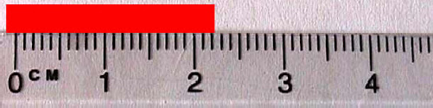
Σφάλματα μετρήσεων
Καμία μέτρηση δεν είναι απόλυτα ακριβής
Δύο είδη σφαλμάτων:
Α. Συστηματικά σφάλματα
Επηρεάζουν όλες τις μετρήσεις με τον ίδιο τρόπο
π.χ. Χρήση οργάνου μέτρησης με λάθος βαθμονόμηση ή λάθος χρήση του οργάνου, επίδραση περιβαλλοντικών παραγόντων κλπ.
Μπορούν να εκτιμηθούν και να αφαιρεθούν

Slide 15
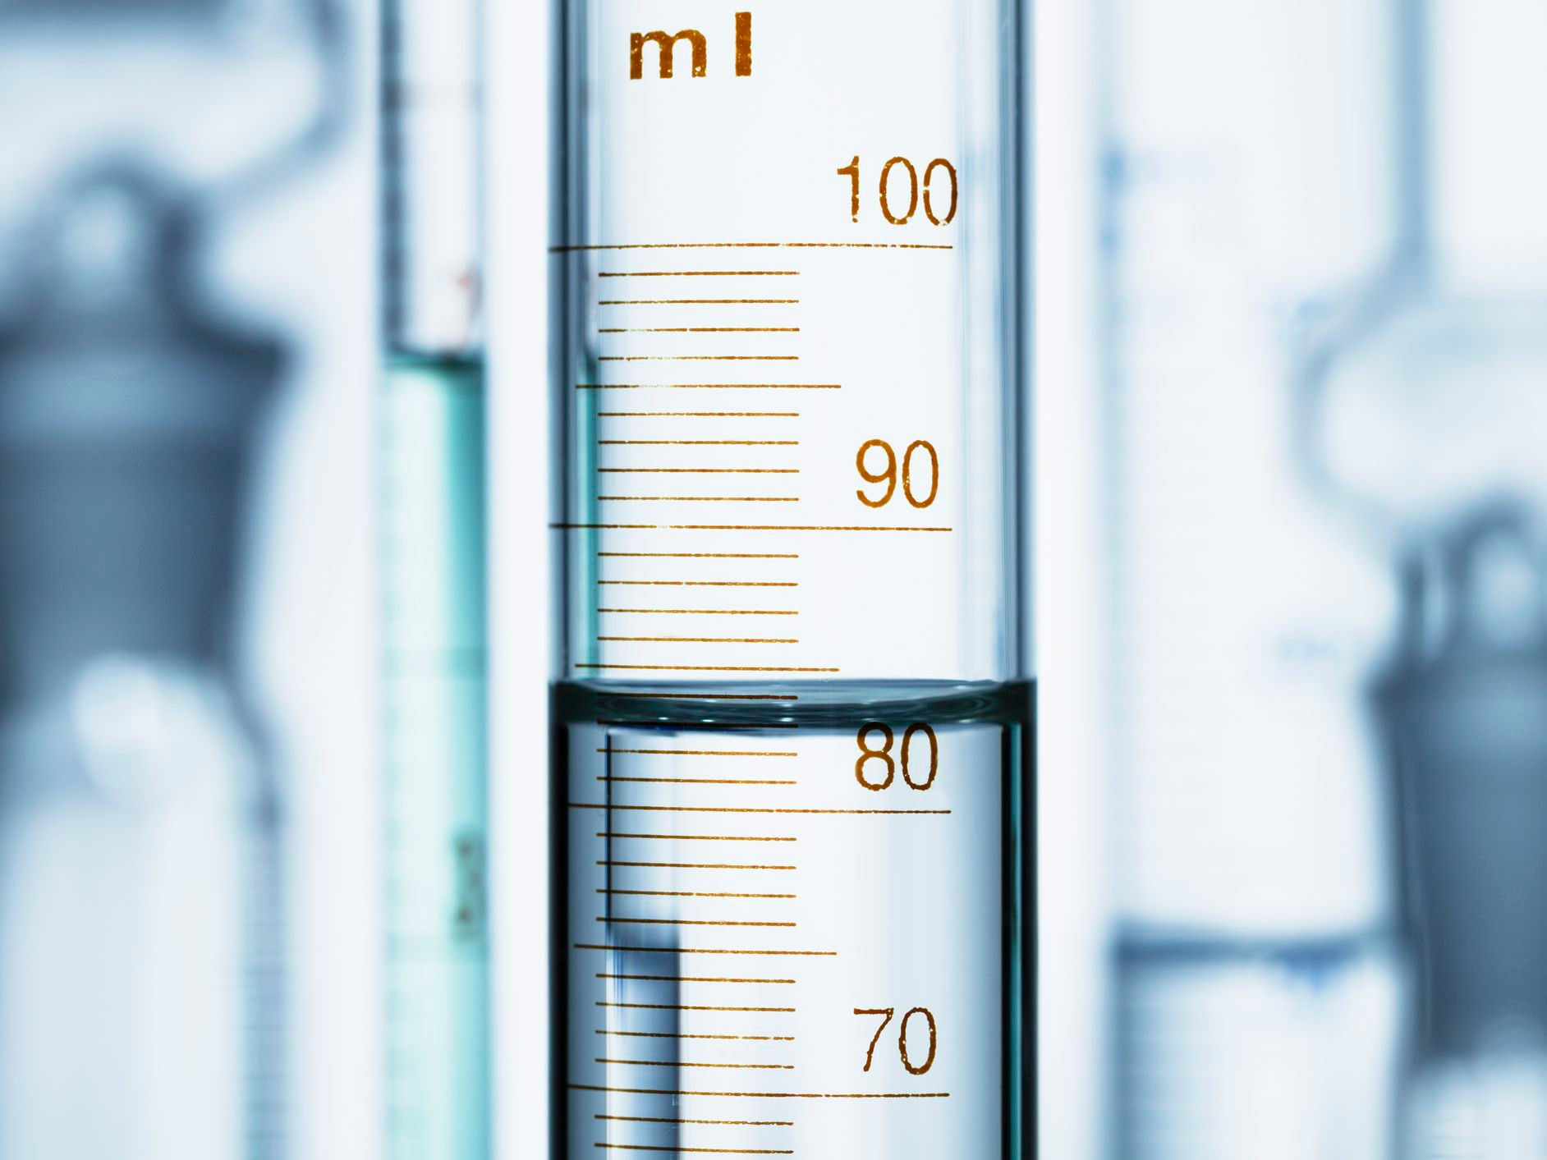
Σφάλματα μετρήσεων
Καμία μέτρηση δεν είναι απόλυτα ακριβής
Β. Τυχαία σφάλματα
  Επηρεάζουν όλες τις μετρήσεις με τυχαίο τρόπο.
  Μπορούν να ελαχιστοποιηθούν αλλά όχι να εξαλειφθούν.
  Μπορούμε να εκτιμήσουμε το μέγεθος τους
  αλλά όχι να τα μηδενίσουμε.
  Προέρχονται από τη διαδικασία μέτρησης.
  Καταγράφονται στη μορφή (x ± δx)Μονάδες .

Slide 16
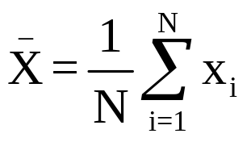
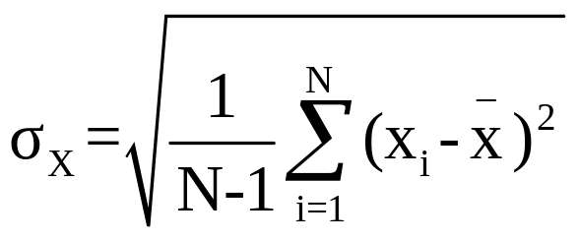
Εκτίμηση τυχαίων σφαλμάτων
Βασικό Θεώρημα
Μετρώντας την ίδιας ποσότητα X πολλές φορές (στατιστικό δείγμα) μπορούμε να εκτιμήσουμε με καλύτερη ακρίβεια την πραγματική τιμή της ποσότητας και το σφάλμα της.
Μέση Τιμή:
Προσεγγίζει την πραγματική τιμή για Ν >>1 .
Τυπική απόκλιση δείγματος:
Δίνει μια ένδειξη πόσο απέχουν οι μετρήσεις από τη μέση τιμή.

Slide 17
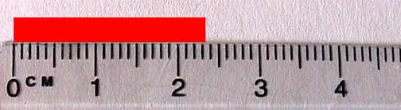
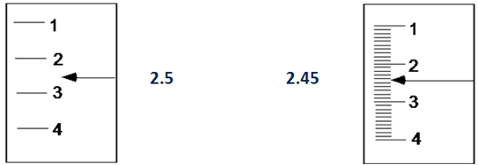
Εκτίμηση τυχαίων σφαλμάτων
Για μία μέτρηση x το σφάλμα δx είναι το ½ της ελάχιστης υποδιαίρεσης του οργάνου εάν γίνεται εκτίμηση της τιμής της μέτρησης: (2.35 ± 0.05) cm
H ελάχιστη υποδιαίρεση εάν δεν γίνεται εκτίμηση: (2.3 ± 0.1) cm

Slide 18
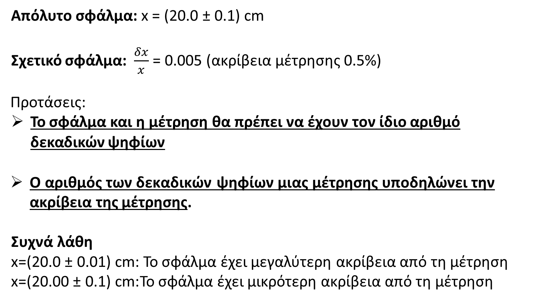
Παραδείγματα Σφαλμάτων
Απόλυτο σφάλμα: x = (20.0 ± 0.1) cm
Σχετικό σφάλμα: $\frac{δx}{x}$ = 0.005 (ακρίβεια μέτρησης 0.5%)
Προτάσεις:
To σφάλμα και η μέτρηση θα πρέπει να έχουν τον ίδιο αριθμό δεκαδικών ψηφίων
Ο αριθμός των δεκαδικών ψηφίων μιας μέτρησης υποδηλώνει την ακρίβεια της μέτρησης.
Συχνά λάθη
x=(20.0 ± 0.01) cm: Το σφάλμα έχει μεγαλύτερη ακρίβεια από τη μέτρηση
x=(20.00 ± 0.1) cm: Το σφάλμα έχει μικρότερη ακρίβεια από τη μέτρηση

Slide 19
Σημαντικά ψηφία
Ο αριθμός των ψηφίων μιας μέτρησης υποδηλώνει την ακρίβειά της:
x = 20.0 cm διαφορετικό από x = 20.00 cm
Η πρώτη μέτρηση έχει 3 σημαντικά ψηφία, η δεύτερη έχει 4.
Όμως:
Το 0.25 cm είναι το ίδιο με 2.5 m, γιατί και οι δυο μετρήσεις έχουν 2 σημαντικά ψηφία.
Το σφάλμα ΣΤΟ ΤΕΛΙΚΟ ΑΠΟΤΕΛΕΣΜΑ στρογγυλοποιείται ΠΑΝΤΑ στο 1 σημαντικό ψηφίο (έμμεση μέτρηση)
δT = 0.2 sec αντί για δT = 0.25 sec ή δT = 2.5 sec
και
ΔΙ = 325 kgr*m² γίνεται ΔΙ = 300 kgr*m²

Slide 20
Σημαντικά ψηφία
Κανόνες προσδιορισμού σημαντικών ψηφίων
1. Δεκαδικός αριθμός: Σημαντικά είναι όλα (μηδενικά και μη) τα ψηφία από το πρώτο μη μηδενικό από αριστερά και μετά.
π.χ. 3.5 (2) , 3.50 (3), 0.4 (1), 0.04 (1) 0.040 (2), 0.0023 (2)
2. Ακέραιος αριθμός: Σημαντικά είναι όλα τα ψηφία (μηδενικά και μη) από το πρώτο αριστερά μέχρι το τελευταίο μη μηδενικό.
π.χ. 22 (2),32000 (2), 23010 (4), 23015 (5)

Slide 21
Σημαντικά ψηφία
Σημαντικά ψηφία μετά από πράξεις:
Στην πρόσθεση κρατάμε όσα δεκαδικά ψηφία έχει η λιγότερο ακριβής μέτρηση (χρήση μεθόδου με το ερωτηματικό) π.χ. : 4.37 + 3.2 = 7.6
Στις άλλες πράξεις εφαρμόζουμε την ακόλουθη μέθοδο:
Αλλάζουμε το τελευταίο ψηφίο των τιμών, που εμπλέκονται στην πράξη και βλέπουμε σε ποιο δεκαδικό ψηφίο μεταβάλλεται το αποτέλεσμα, δηλαδή:
x = 25.678 log(x) = 1.40956
x’ = 25.679 log(x’) = 1.4078
Άρα
log(x) = 1.40956 ≌ 1.41

Slide 22
Κανόνες στρογγυλοποίησης
Εάν το ψηφίο που έπεται του ψηφίου, στο οποίο επιθυμούμε να στρογγυλοποιήσουμε είναι:
>5 στρογγυλοποιείται προς τα πάνω : 0.647 → 0.65
<5 στρογγυλοποιείται προς τα κάτω : 0.644 → 0.64
=5 και έπονται άλλα ψηφία στρογγυλοποιείται προς τα πάνω : 0.6454 → 0.65
=5 και δεν έπονται άλλα ψηφία στρογγυλοποιείται στον κοντινότερο άρτιο αριθμό
0.645 → 0.64
0.635 → 0.64
π.χ.: 4.35 + 3.2 = 7.55 → 7.6
Παρατήρηση:
Για ποσότητες που προέρχονται από μετάδοση σφάλματος (έμμεση μέτρηση) στρογγυλοποιούμε το σφάλμα στο 1 σημαντικό ψηφίο
π.χ. δx = 0.02578 V → δx = 0.03V στη συνέχεια στρογγυλοποιούμε την τιμή της ποσότητας στο ίδιο αριθμό δεκαδικών ψηφίων με το σφάλμα π.χ.
x = 4.5672 V → (4.57 ± 0.03) V

Slide 23
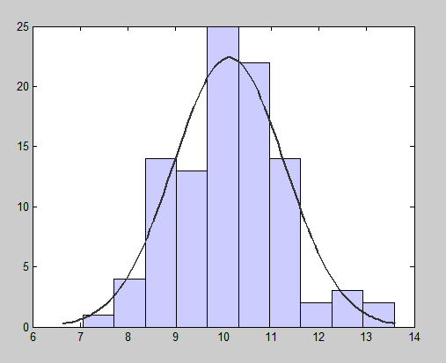
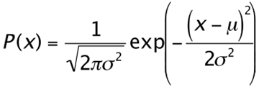

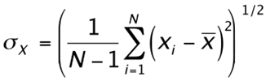
Κανονική κατανομή
Εάν τα σφάλματα είναι τυχαία, τότε η κατανομή των μετρήσεων ακολουθεί την κανονική κατανομή (κατανομή Gauss)
μ: Μέση Τιμή →
σ : Τυπική Απόκλιση δείγματος →

Slide 24
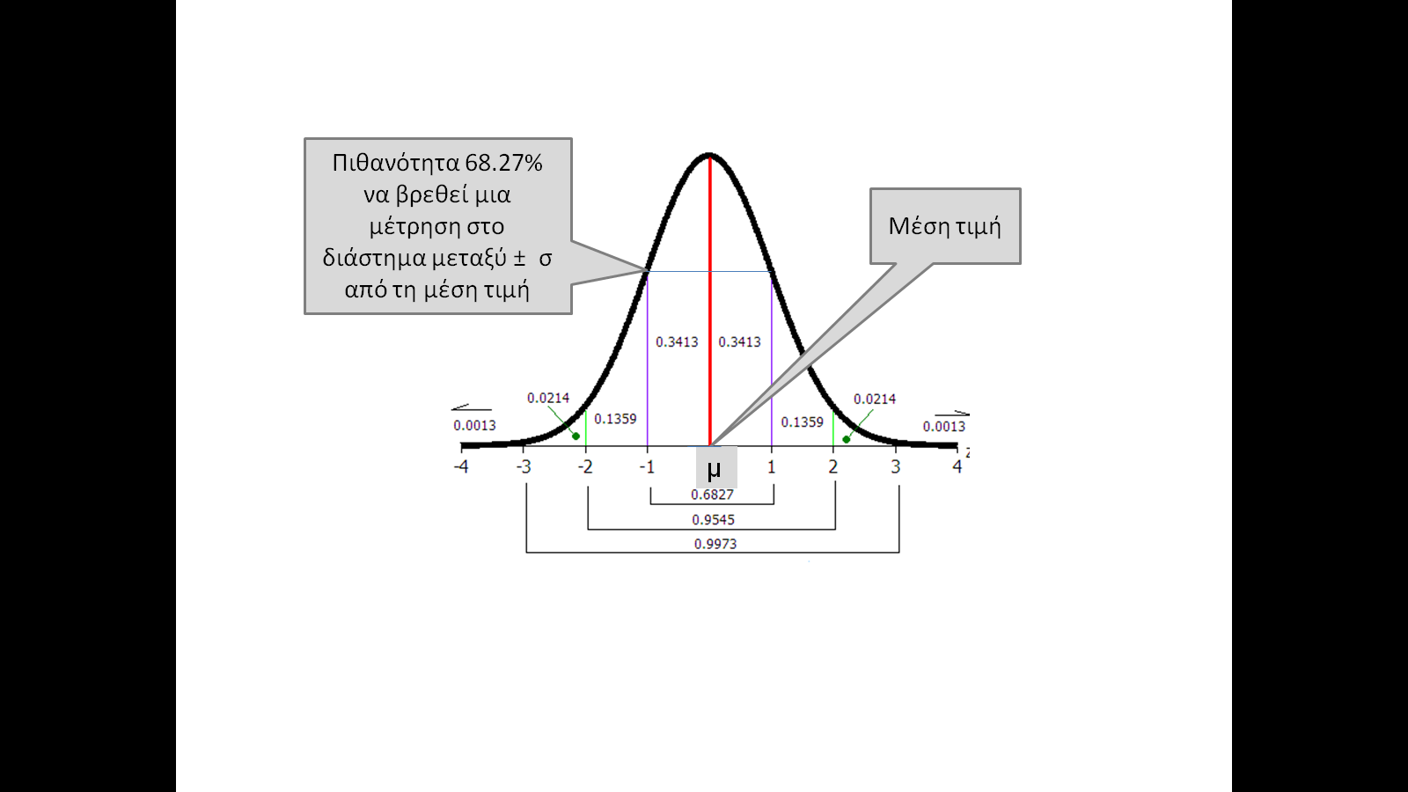

Κανονική κατανομή
Εάν τα σφάλματα είναι τυχαία τότε η κατανομή των μετρήσεων ακολουθεί την κανονική κατανομή (κατανομή Gauss)
 | P(|x-μ|<σ) | P(|x-μ|>σ) | Total
1σ | 34.1 | 34.1 | 68.2
2σ | 47.5 | 47.5 | 95.4
3σ | 49.8 | 49.8 | 99.7
5σ | 49.99 | 49.99 | 99.999
Με βάση τις μετρήσεις μιας φυσικής ποσότητας γνωρίζουμε την πλήρη κατανομή πιθανότητας των τιμών αυτής της ποσότητας

Slide 25
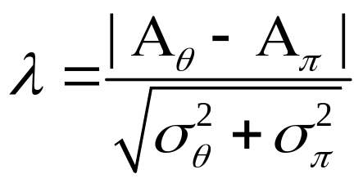

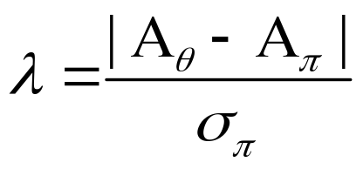

Κανονική κατανομή
Εάν τα σφάλματα είναι τυχαία τότε η κατανομή των μετρήσεων ακολουθεί την κανονική κατανομή (κατανομή Gauss)
Σύγκριση πειραματικής (Α_{π})και θεωρητικής τιμής (Α_{θ} ).
Πειραματική και θεωρητική με σφάλματα σ_{π}και σ_{θ} αντίστοιχα:
Αν τότε πειραματική και θεωρητική τιμή συμφωνούν μέσα στα
όρια των σφαλμάτων τους.
Πειραματική με σφάλμα σ_{π} και θεωρητική χωρίς σφάλμα :
Αν τότε πειραματική και θεωρητική τιμή συμφωνούν μέσα στα όρια του
πειραματικού σφάλματος.

Slide 26
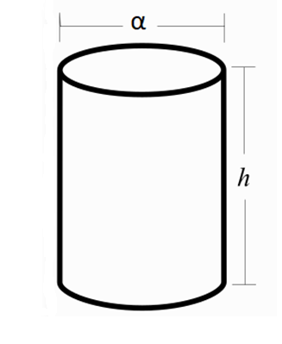
Μετάδοση Σφάλματος
Έστω ότι μετράμε τη διάμετρο ενός κυλίνδρου α = (27.62 ± 0.01) mm
Ποιο είναι το σφάλμα στην περίμετρό του: L = π α ;

Slide 27
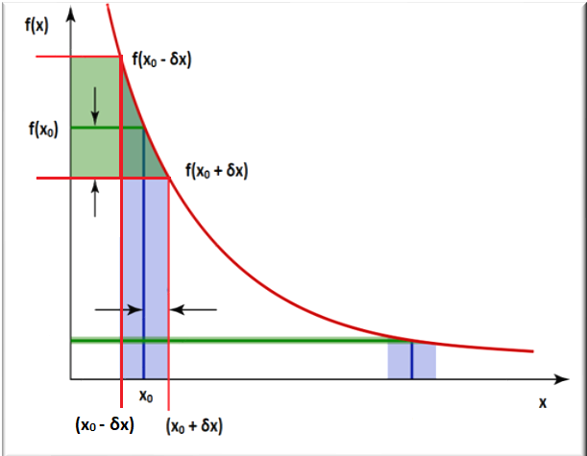
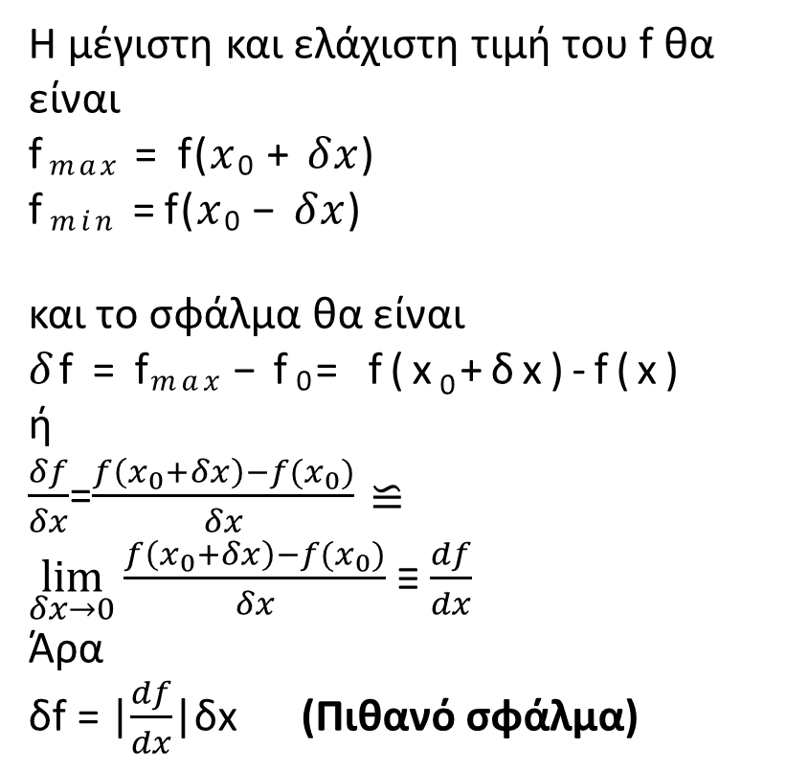
Μετάδοση Σφάλματος
Τo σφάλμα μιας παράγωγου ποσότητας (έμμεσα «μετρημένης») f, που προέρχεται από μια ποσότητα x±δx μέσω της σχέσης f(x)
Η μέγιστη και ελάχιστη τιμή του f θα είναι
f_{𝑚𝑎𝑥} = f(𝑥₀ + 𝛿𝑥)
f_{𝑚𝑖𝑛} =f(𝑥₀ − 𝛿𝑥)
και το σφάλμα θα είναι
𝛿f = f_{𝑚𝑎𝑥} − f ₀= f(x₀+δx)-f(x)
ή
$\frac{δf}{δx}$=$\frac{f\left(x_{0}+δx\right)−f(x_{0})}{δx}$ ≌ $\lim_{δx→0}{\frac{f\left(x_{0}+δx\right)−f(x_{0})}{δx} }$≡ $\frac{df}{dx}$
Άρα
δf = |$\frac{df}{dx}$|δx (Πιθανό σφάλμα)

Slide 28
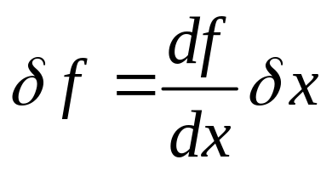
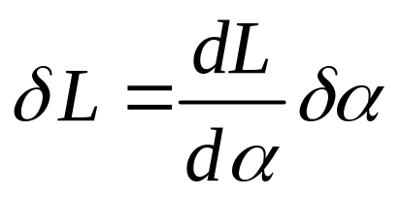
Μετάδοση Σφάλματος
Έστω ότι μετράμε τη διάμετρο ενός κυλίνδρου α = (27.62 ± 0.01) mm
Ποιο είναι το σφάλμα στην περίμετρό του L = πα ;
Το σφάλμα μιας παράγωγου ποσότητας f, που προέρχεται από μια ποσότητα x ± δx είναι :
Άρα το σφάλμα της περιμέτρου (παραγώγου ποσότητας) είναι :
Συγκεκριμένα: L = 86.7544 mm και δL = 0.031 mm
Επομένως: L = (86.75 ± 0.03) mm (1 σημαντικό ψηφίο στο σφάλμα)

Slide 29
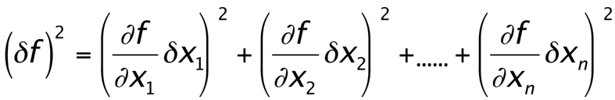

Μετάδοση Σφάλματος
Στην περίπτωση περισσότερων ανεξάρτητων στατιστικών μεταβλητών f(x₁, x_{2,} …. x_{n}) η προηγούμενη σχέση γενικεύεται ως:
Άρα για παράδειγμα το σφάλμα του όγκου στο παράδειγμα του κυλίνδρου
εάν μετράμε (ανεξάρτητα) τη διάμετρό του α θα είναι (𝑎 ±𝛿𝑎)Μονάδες και το ύψος του (h ± 𝛿ℎ)Μονάδες.

Slide 30

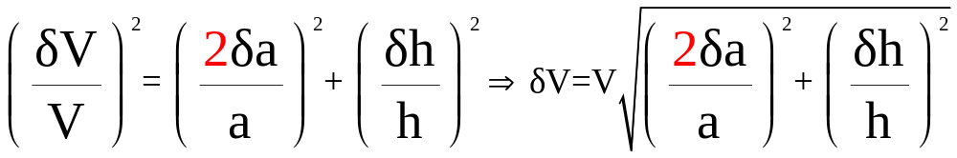
Μετάδοση Σφάλματος
Μερικές παρατηρήσεις:
1. Μπορούμε πάντοτε να εκφράσουμε το πιθανό σφάλμα συναρτήσει του σχετικού σφάλματος των μετρούμενων ποσοτήτων
Για παράδειγμα για τον όγκο του κυλίνδρου έχουμε:

Slide 31
Μετάδοση Σφάλματος
Μερικές παρατηρήσεις
2. Το σφάλμα πρέπει να έχει τις ίδιες μονάδες με την ποσότητα στην οποία αναφέρεται
Πάντοτε ελέγχουμε τις μονάδες (Πολύ καλός τρόπος ελέγχου των πράξεων)
3. Όταν κάνουμε πράξεις για τη μετάδοση σφάλματος οι σταθερές πρέπει να έχουν περισσότερα σημαντικά ψηφία από την ακριβέστερη μέτρηση.
Στο παράδειγμα του κυλίνδρου
εάν μετράμε τη διάμετρό του 𝑎 = (2.005 ± 0.002)cm και το ύψος του
h = (0.03 ± 0.01)cm
H σταθερά π=3.14159 θα πρέπει να έχει τουλάχιστον 4 σημ. ψηφία

Slide 32
Μετάδοση Σφάλματος
Μερικές παρατηρήσεις :
Όταν ολοκληρωθούν οι υπολογισμοί στρογγυλοποιούμε το σφάλμα στο 1 σημαντικό
ψηφίο και την ποσότητα στον ίδιο αριθμό δεκαδικών ψηφίων που έχει το σφάλμα
Στο παράδειγμα του κυλίνδρου
εάν μετράμε τη διάμετρό του 𝑎 = (2.005 ± 0.002)cm και το ύψος του
h =(3.03 ±0.01)cm
V = 9.566 cm³
δV = 0.0368 ≅0.04 cm³
Άρα V = (9.57 ± 0.04) cm³
5. Η μετάδοση σφάλματος ΔΕΝ εφαρμόζεται κατά τον υπολογισμό της μέσης τιμής.
Το σφάλμα δΑ της μέσης τιμής πολλών μετρήσεων της ίδιας ποσότητας Α δίνεται από την τυπική Απόκλιση σ_{Α}

Slide 33
Γ΄ ΜΕΡΟΣ
ΓΡΑΦΙΚΕΣ ΠΑΡΑΣΤΑΣΕΙΣ

Slide 34
Διαγράμματα
Συνήθως θέλουμε να απεικονίσουμε τη σχέση μεταξύ δυο φυσικών μεγεθών π.χ. μεταβολή της ταχύτητας συναρτήσει του χρόνου
Τότε κάνουμε το διάγραμμα των δύο ποσοτήτων
ταχύτητα : εξαρτημένη μεταβλητή
χρόνος : ανεξάρτητη μεταβλητή

Slide 35

Διαγράμματα ΠΑΝΤΑ* σε χαρτί μιλιμετρέ
*Εκτός στο πείραμα 4.0, «Ροπή Αδρανείας Στερεού Σώματος».
*Εκτός στο πείραμα 4.0, «Ροπή Αδρανείας Στερεού Σώματος».

Slide 36
Διαγράμματα
Ένα διάγραμμα χαρακτηρίζεται από:
Δύο κάθετους άξονες (2D Διάγραμμα).
Ισομήκης και βολική διαμέριση των αξόνων.
Ένα τίτλο, π.χ. « Διάγραμμα Θέσεως – Χρόνου » ή πιο απλά « Διάγραμμα x-t » .
Τα συνήθη σύμβολα των φυσικών μεγεθών, που μετρούνται σε κάθε άξονα συνοδευόμενα από τις μονάδες μέτρησής τους, π.χ. u(m/sec), t(sec) κτλ.
Τα error bars, εφόσον τα μετρηθέντα φυσικά μεγέθη έχουν σφάλματα.
Και φυσικά από την καμπύλη.
Θέση κάθε διαγράμματος εντός της Εργ.Αναφ.: Στο σημείο όπου επικαλείται.

Slide 37
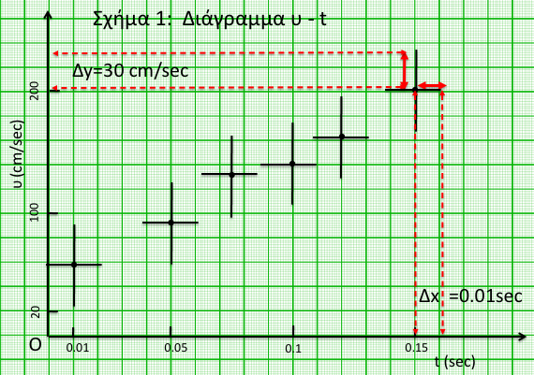
Διαγράμματα
Μετρήσεις
t (sec) ±0.01 | υ (m/sec) ±30
0.01 | 58
0.05 | 90
0.075 | 130
0.10 | 140
0.12 | 160
0.15 | 200

Slide 38
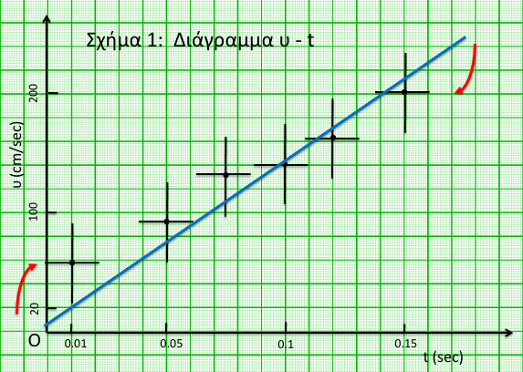
Χάραξη βέλτιστης ευθείας

Slide 39
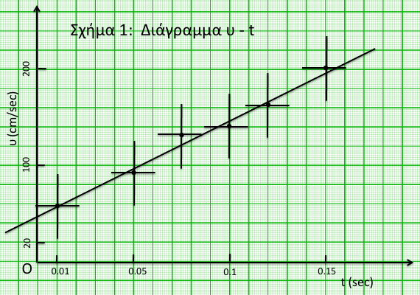
Χάραξη βέλτιστης ευθείας

Slide 40
Υπολογισμός παραμέτρων ευθειών
υ = υ₀ + α t
α : κλίση της ευθείας
υ₀ : διατομή (σημείο
τομής της ευθείας
με τον ΚΑΘΕΤΟ
άξονα.
Η κλίση και η διατομή έχουν μονάδες.

Slide 41
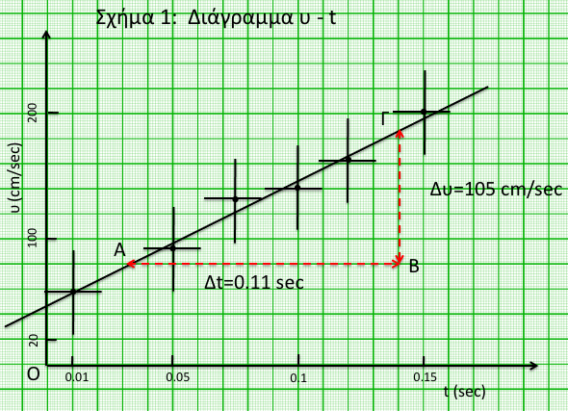
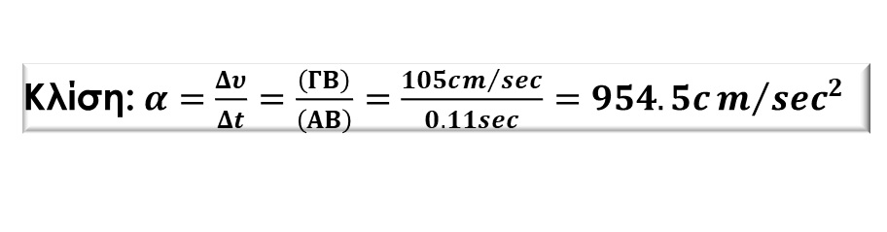
Μέτρηση παραμέτρων ευθειών
Κλίση: $α=\frac{Δυ}{Δt}=\frac{\left(ΓΒ\right)}{\left(ΑΒ\right)}=\frac{105cm/sec}{0.11sec}=954.5cm/{\sec^{2}}$

Slide 42
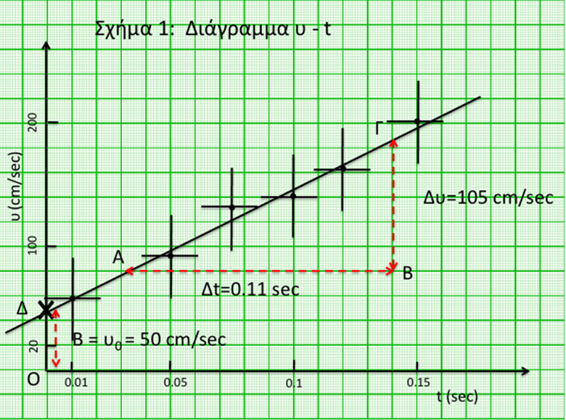
Μέτρηση παραμέτρων ευθειών
Διατομή: υ_{ο}= 44 cm/sec
Διατομή

Slide 43
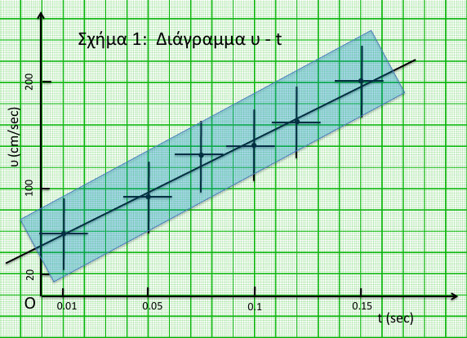
Σφάλματα παραμέτρων ευθειών
Τα δεδομένα ορίζουν μια «ζώνη»
Μέσα από αυτή τη ζώνη μπορούν να περάσουν πολλές διαφορετικές ευθείες
Η ευθεία με τη μεγαλύτερη και τη μικρότερη κλίση προσεγγίζουν το σφάλμα της βέλτιστης ευθείας

Slide 44
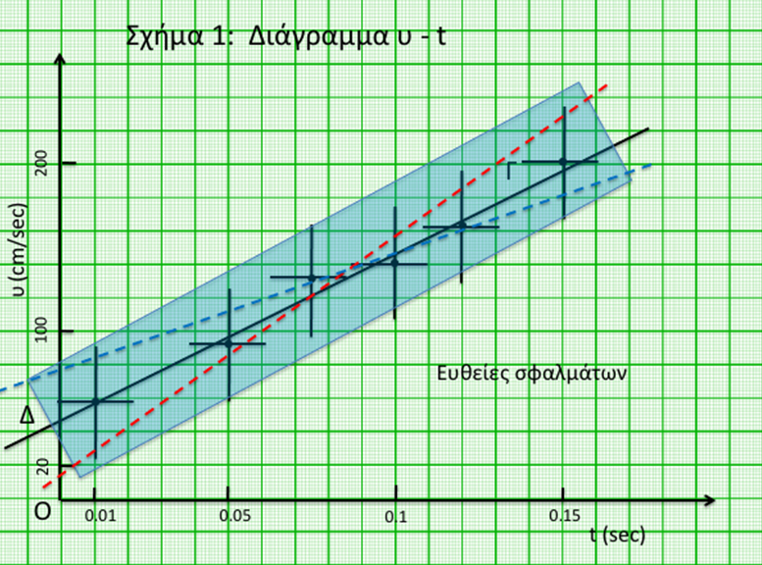
Σφάλματα παραμέτρων ευθειών

Slide 45
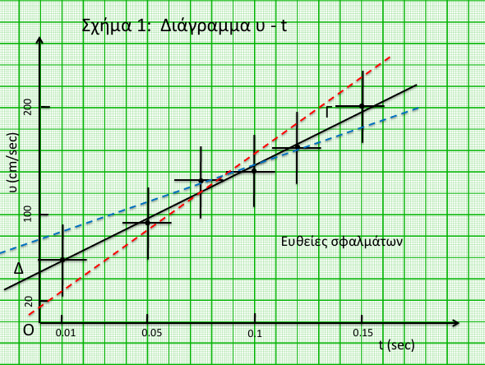
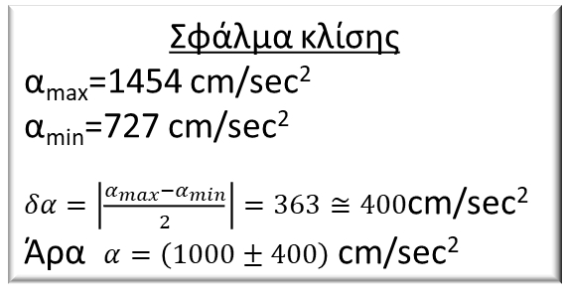
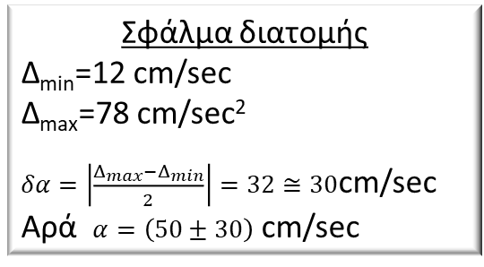
Σφάλματα παραμέτρων ευθειών
Σφάλμα κλίσης
α_{max}=1454 cm/sec²
α_{min}=727 cm/sec²
$δα=\left|\frac{α_{max}−α_{min}}{2}\right|=363≅400$cm/sec²
Άρα $α=\left(1000±400\right)$ cm/sec²
Σφάλμα διατομής
Δ_{min}=12 cm/sec
Δ_{max}=78 cm/sec²
$δα=\left|\frac{Δ_{max}−Δ_{min}}{2}\right|=32≅30$cm/sec
Αρά $α=\left(50±30\right)$ cm/sec

Slide 46
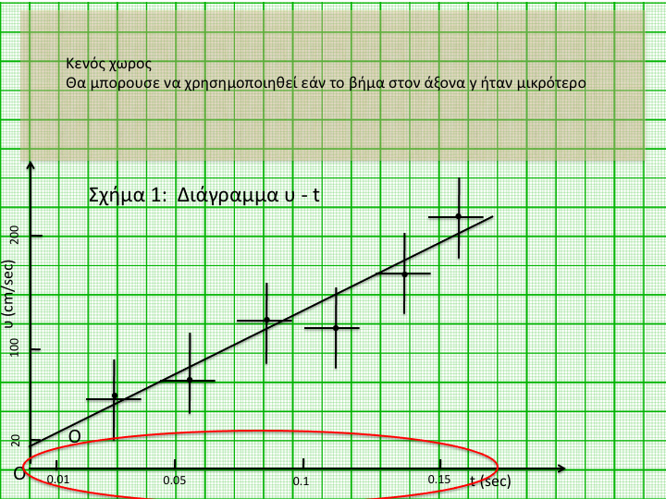
Κοινά λάθη

Slide 47
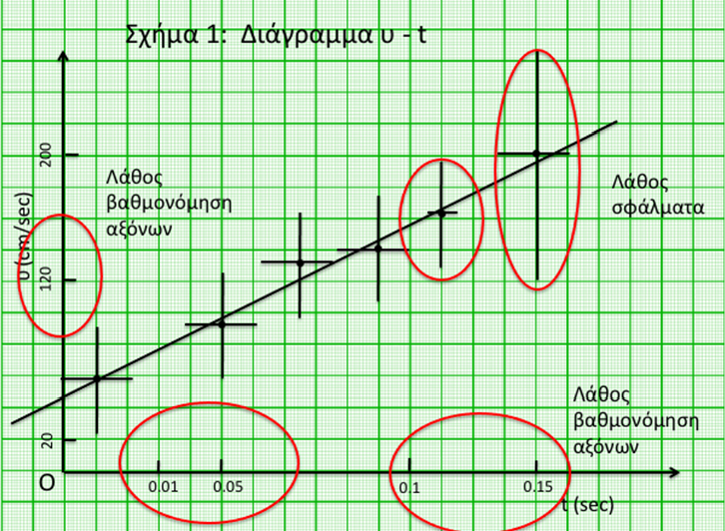
Κοινά λάθη

Slide 48
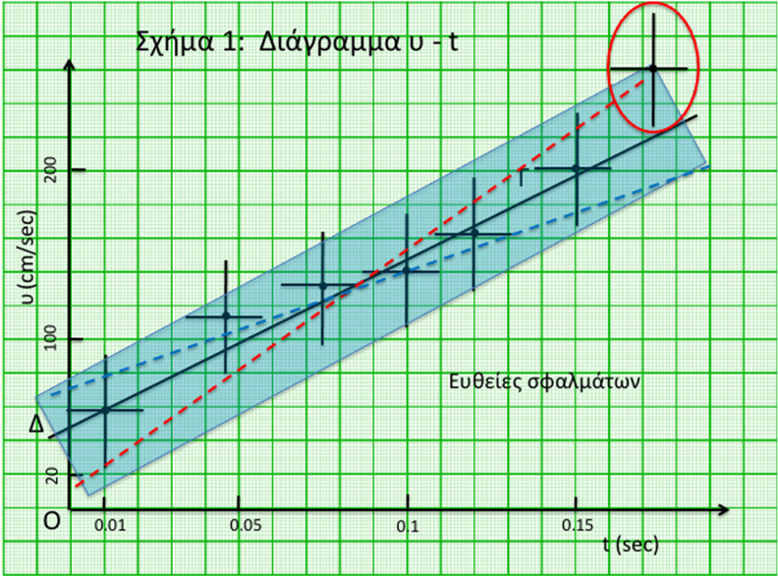
Κοινά λάθη
Notes:
48

Slide 49

Κοινά λάθη
Διατομή

Slide 50
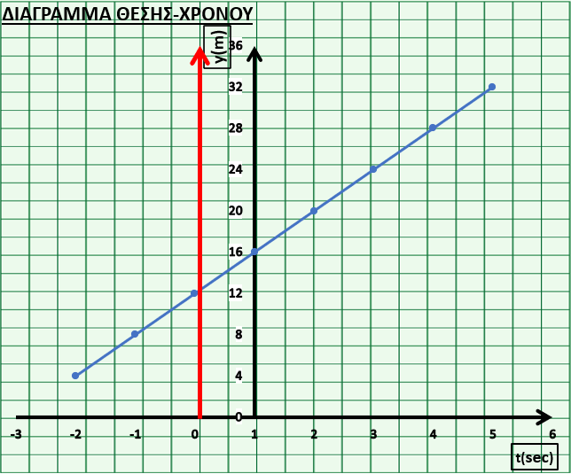
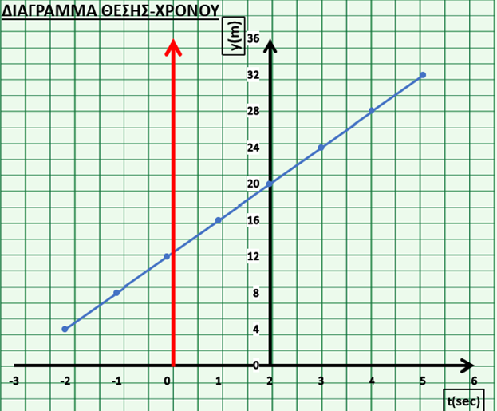
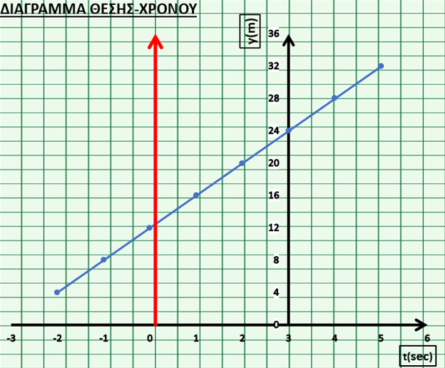
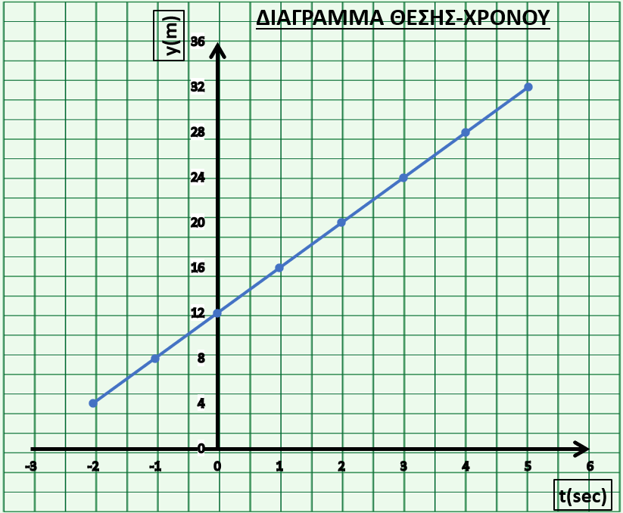
Το προηγούμενο πιο…παραστατικά

Slide 51
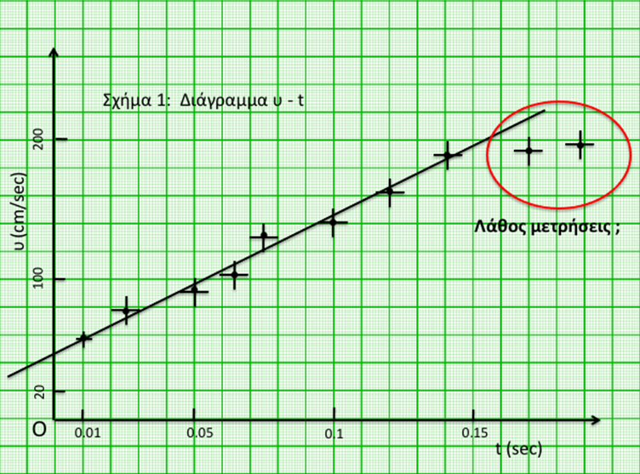
Ειδικές περιπτώσεις
Notes:
51

Slide 52
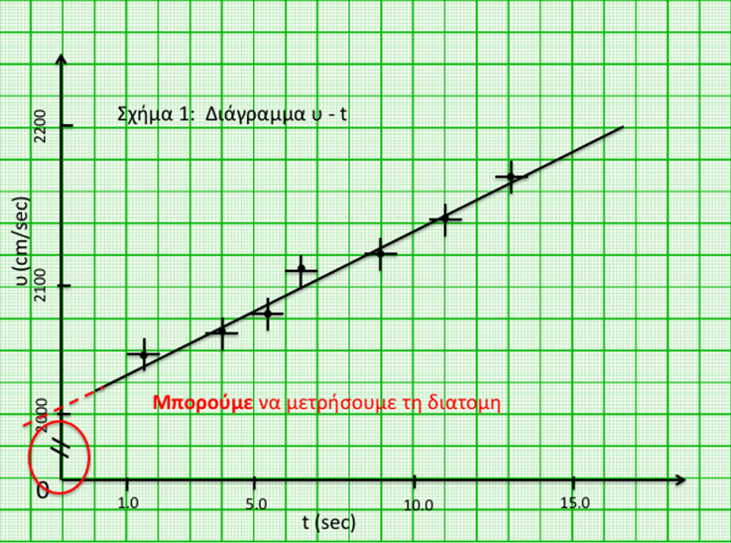
Ειδικές περιπτώσεις
Notes:
52

Slide 53
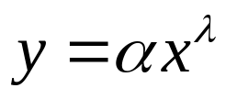
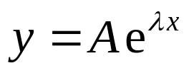
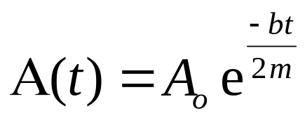
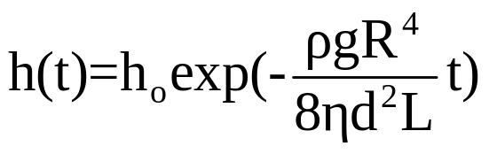
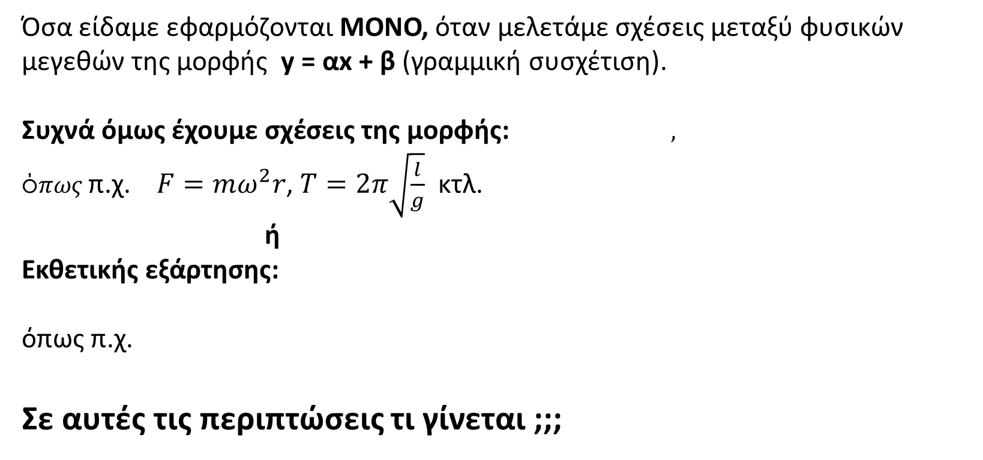
Λογαριθμικά Διαγράμματα
Όσα είδαμε εφαρμόζονται ΜΟΝΟ, όταν μελετάμε σχέσεις μεταξύ φυσικών μεγεθών της μορφής y = αx + β (γραμμική συσχέτιση).
Συχνά όμως έχουμε σχέσεις της μορφής: $,$
ό$πως$π.χ. $F=mω^{2}r$, $T=2π\sqrt{\frac{l}{g}}$ κτλ.
ή
Εκθετικής εξάρτησης:
όπως π.χ.
Σε αυτές τις περιπτώσεις τι γίνεται ;;;
,
κτλ.
Notes:
53

Slide 54
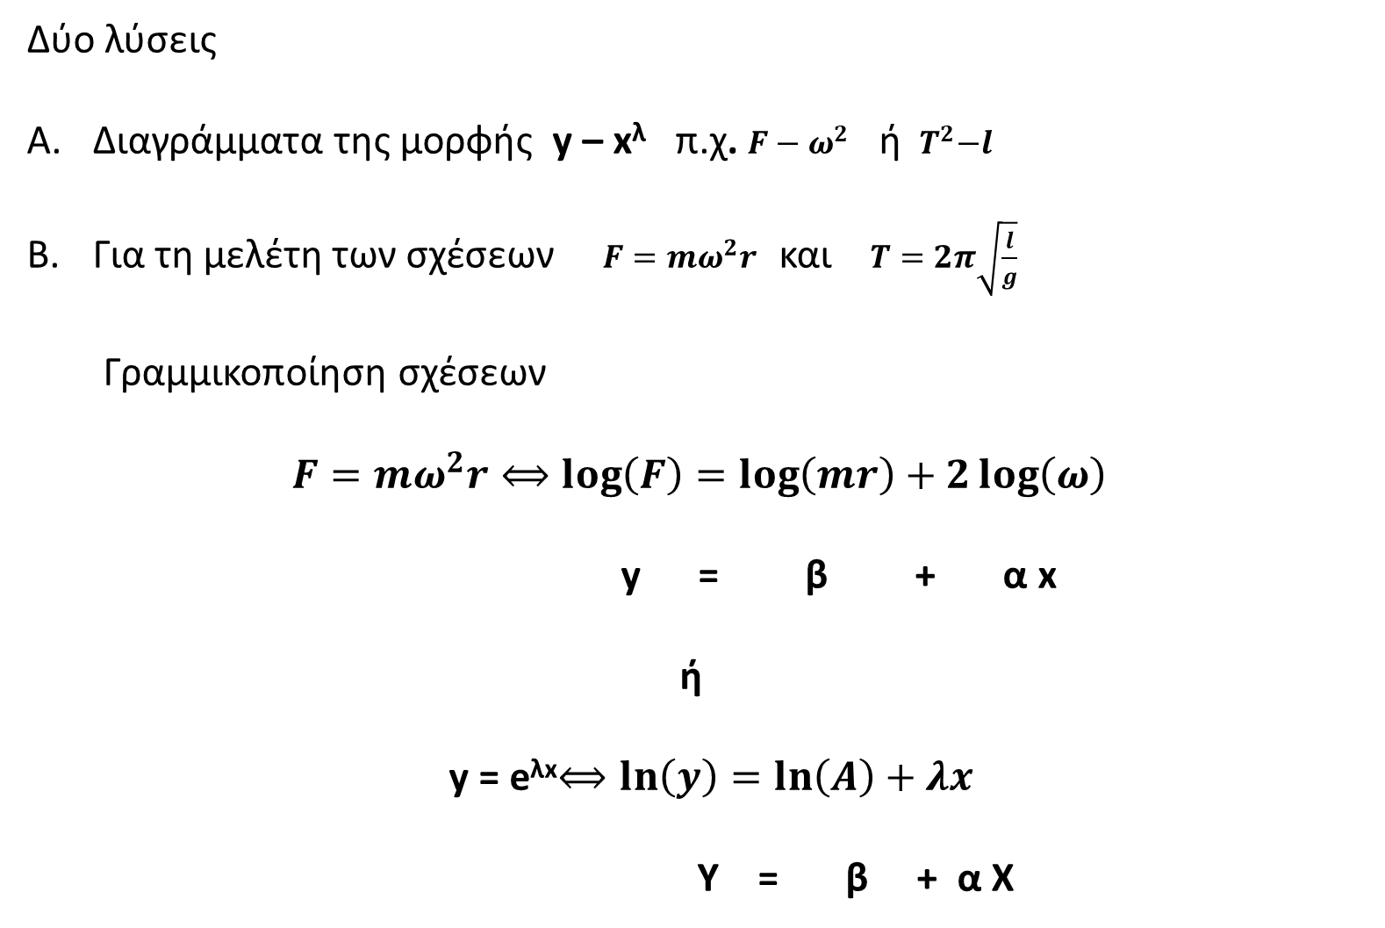
Λογαριθμικά Διαγράμματα
Δύο λύσεις
Διαγράμματα της μορφής y – x^{λ} π.χ. $F−ω^{2}$ ή ${ Τ}^{2}−l$
Για τη μελέτη των σχέσεων $F=mω^{2}r$και $T=2π\sqrt{\frac{l}{g}}$
Γραμμικοποίηση σχέσεων
$$F=mω^{2}r⟺\log\left(F\right)=\log\left(mr\right)+2\log\left(ω\right)$$
y = β + α x
ή
y = e^{λx}$⟺\ln\left(y\right)=\ln\left(A\right)+λx$
Υ = β + α Χ
Notes:
54

Slide 55
Μέθοδος Ελάχιστων Τετράγωνων
Μια μαθηματική μέθοδος εύρεσης της βέλτιστης καμπύλης

Slide 56

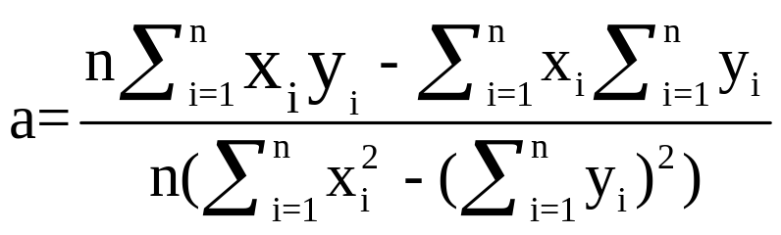
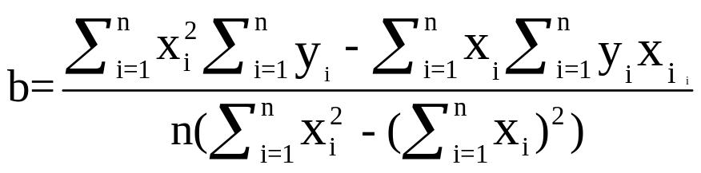
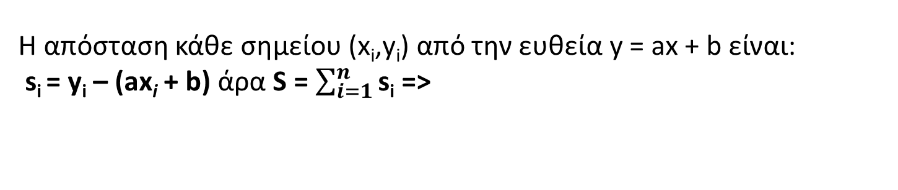
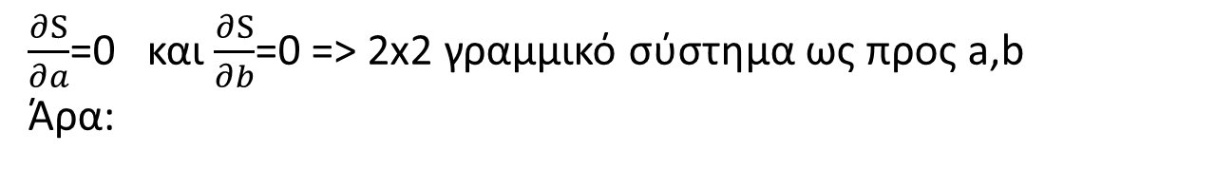
Μέθοδος Ελάχιστων Τετράγωνων (1)
Προσαρμογή βέλτιστης ευθείας y = ax + b σε μια σειρά από πειραματικά δεδομένα (x_{i},y_{i}) με την ανεξάρτητη και εξαρτημένη μεταβλητή x και y αντίστοιχα να έχουν αμελητέα σφάλματα .
Η απόσταση κάθε σημείου (x_{i},y_{i}) από την ευθεία y = ax + b είναι:
s_{i} = y_{i} – (ax_{i} + b) άρα S = $\sum_{i=1}^{n}{\text{s}\text{i}}$ =>
Ελαxιστοποίηση του S σημαίνει :
$\frac{∂S}{∂a}$=0 και $\frac{∂S}{∂b}$=0 => 2x2 γραμμικό σύστημα ως προς a,b
Άρα:
και

Slide 57



Μέθοδος Ελάχιστων Τετράγωνων (2)
Προσαρμογή βέλτιστης ευθείας y = ax + b σε μια σειρά από πειραματικά δεδομένα (x_{i},y_{i}) με την ανεξάρτητη μεταβλητή x να έχει αμελητέο σφάλμα και η και εξαρτημένη y έχει σ.
Η απόσταση κάθε σημείου (x_{i},y_{i}) από την ευθεία y = ax + b είναι: s_{i} = y_{i} - ax_{i} + b άρα
Από την ελαxιστοποίηση του S προκύπτουν τα: a, b, δa, δb.
Με τα αντίστοιχα σφάλματα για τα a και b.

